Slide 1
ПРИМЕНЕНИЕ МЕТОДОВ МАШИННОГО ОБУЧЕНИЯ ДЛЯ ПРЕДСКАЗАНИЯ РАСТВОРИМОСТИ МАЛЫХ МОЛЕКУЛ
Лев Снежко
3 курс 3 группа
Научный руководитель:
ст. преподаватель Карпенко А.Д.

Slide 2
Цели и задачи работы
Цель работы – провести сравнительный анализ эффективности различных методов МО в решении задачи предсказания свойств малых молекул и объяснить полученные результаты.
Задачи:
- Обоснование актуальности задачи предсказания свойств малых молекул
- Поиск и выборка различных методов МО для сравнительного анализа
- Проверка эффективности моделей для предсказания свойств малых молекул (например, растворимости) на едином датасете.
- Сравнительный анализ результатов различных моделей.
- Трактовка результатов и подведение итогов.

Slide 3
Важнейшие свойства малой молекулы
Molecular weight, MW
Aqua solubility
Lipophilicity
Permeability
ADMET
PSA
Selectivity

Slide 4
Составление выборки
Требования к моделям
- разнообразие
- актуальность
- открытость
Требования к датасету
- открытость
- универсальность
- соответствие тематике

Slide 5
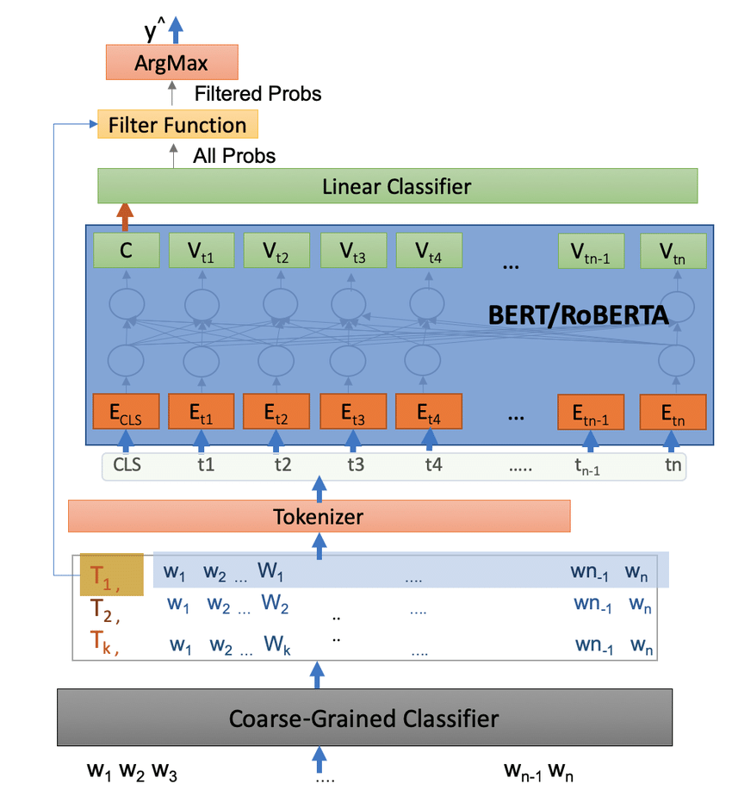

Модели: ChemBERTa
Целевая функция:
$$ℒ_{ℳℒℳ}=−\sum_{i∈ℳ}{\log{P}\left(x_{i} ∣ x_{∖i}\right)}$$
- активно применяется в научных целях,
- вносит требуемое разнообразие
- находится в свободном доступе на Hugging Face.
- применяется к молекулам в формате SMILES
- может быть дообучена и применена на CPU

Slide 6
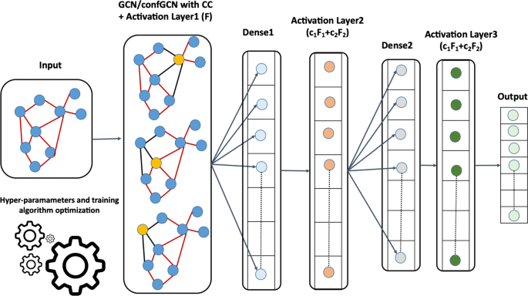
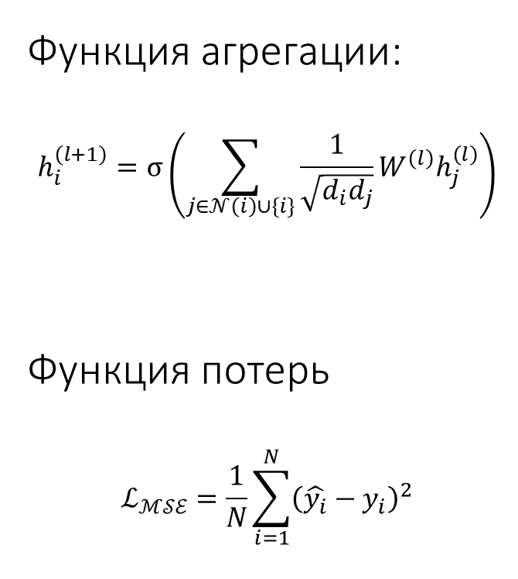
Модели: GCNPredictor
Функция агрегации:
$$h_{i}^{\left(l+1\right)}=σ\left(\sum_{j∈𝒩\left(i\right)∪\{i\}}{\frac{1}{\sqrt{d_{i}d_{j}}}}W^{\left(l\right)}h_{j}^{\left(l\right)}\right)$$
Функция потерь
$$ℒ_{ℳ𝒮ℰ}=\frac{1}{N}\sum_{i=1}^{N}{{\left(\hat{y_{i}}−y_{i}\right)}^{2}}$$
- усиливает архитектурное разнообразие
- обеспечивает реалистичное сравнение с GNN-классом моделей
- соответствует современным практикам
- не нарушает критерии доступности и воспроизводимости

Slide 7
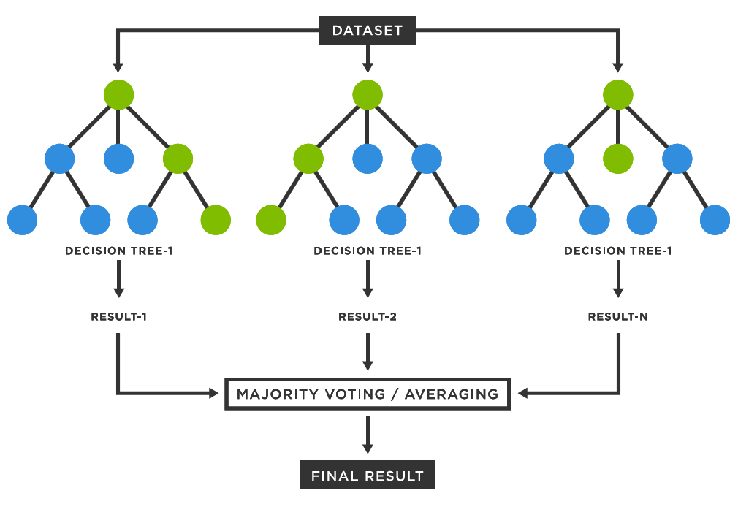
Модели: Random Forest
не требует обучения на GPU или большого объема оперативной памяти
имеет небольшое число гиперпараметров
предоставляет удобные средства анализа важности признаков.

Slide 8
Датасет: ESOL
ESOL (Estimated Solubility)
целевое значение – logS – растворимость молекул
1128 малых молекул
SMILES, TPSA
входит в открытую библиотеку DeepChem
представляет актуальное свойство
совместим с различными архитектурами

Slide 9
Датасет: ESOL
Обработка датасета:
таргет logS был собран автором из экспериментальных публикаций, химических справочников и научной литературы и экспериментальные базы данных в фармацевтической и агрохимической промышленности
молекулы, содержащие нестабильные фрагменты, сильно ионизированные формы или редкие атомы, были исключены
- все молекулы были приведены к формату SMILES для универсального описания структуры

Slide 10
Результаты
Модель | RMSE | R²
ChemBERTa | 0.63 | 0.78
GCN | 1.04 | 0.77
RF | 0.586 | 0.619

Slide 11
Итоги
ChemBERTa
учитывает контекст
использует self-attention
лучший результат
GCN
учитывает топологию молекулы
хуже видит глобальные зависимости
Не распознает конформационные изменения
Random Forest
аппроксимирует зависимости
вообще не учитывает контекст молекулы
минимальная вычислительная сложность

Slide 12

Результаты
Github

Slide 13
ПРИМЕНЕНИЕ МЕТОДОВ МАШИННОГО ОБУЧЕНИЯ ДЛЯ ПРЕДСКАЗАНИЯ РАСТВОРИМОСТИ МАЛЫХ МОЛЕКУЛ
Лев Снежко
3 курс 3 группа
Научный руководитель:
ст. преподаватель Карпенко А.Д.

